Slide 1
Colegiul Național “Spiru Haret”-Tecuci
Atestat-Cifruri de substituție
Roșca Rodica-Elena
2022
Profesor îndrumător: Bărbieru Nicoleta

Slide 2
Cuprins
Introducere
Prezentarea programului
Utilizarea programului
Codul sursa
Biblioteci si functii utilizate
Bibliografie

Slide 3
Introducere
Despre criptografie
Criptografia a fost folosita din cele mai vechi timpuri, generalul roman Iulius Cezar fiind unul dintre adeptii acestei tehnici. Folosind cifrul de criptare ce astazi ii poarta numele(Cifrul lui Cezar), el trimitea mesaje criptate de foarte mare importanta subordonatilor lui.
Incepand cu anii 1970, criptografia a devenit o tema de cercetare academico-stiintifica. Se leaga de teoria numerelor, algebra, teoria complexitatii, dar si de informatica.
De multe ori pericolele sunt iminente si totusi nu ne putem proteja sau, de ce nu, dorim sa comunicam numai cu o persoana. Aici vine rolul criptografiei, ne protejeaza cand noi nu o facem si ne poate da satisfactia trimiterii ori primirii unui mesaj pe care numai noi il putem incifra ori descifra.
Motivul pentru care am ales aceasta tema este simplu. In urma cu 2 ani am urmarit un curs de pregatire si dezvoltare a abilitatilor in limbajul de programare C++, iar la finalul unui capitol am avut de implementat un cifru de substitutie, de altfel si prima optiune din atestatul meu. Considerand ca nu era de ajuns sa modific putin un proiect realizat anterior, am ales sa mai implementez inca o tehnica de criptare.

Slide 4
Cifrul monoalfabetic de substitutie
Provocarea fiind acceptata, am inceput sa caut resurse pentru a afla cum as putea implementa Cifrul lui Cezar. Cum tentatiile sunt la fiecare pas, un tutorial de pe YouTube a scos la lumina inca o tehnica de criptare, mai exact Cifrul Playfair. Pentru ca motivatia crearii unui atestat reusit era la cote mari, am ales sa implementez nu 2, ci 3 cifruri de substitutie.
Implementarea celor 3 cifruri nu necesita cunostinte vaste de informatica ori matematica, ci simpla intelegere a modului lor de functionare.
Inlocuieste fiecare caracter din textul initial cu corelativul sau din alfabetul de criptare.(avem nevoie de un alfabet tata – in cazul acesta alfabetul englez – si un alfabet de criptare – este ales de cel care implementeaza cifrul). Fiecarei litere din fiecare alfabet ii este atribuita cate o valoare(ordinea in alfabetul respectiv).
Cifrul lui Cezar
Cifrul lui Cezar realizeaza o permutare spre dreapta a elementelor(in cazul criptarii) si spre stanga(in cazul decriptarii) folosind un alfabet unic(ales de cel ce implementeaza).
Cifrul Playfair
Diferit fata de precedentele, Cifrul Playfair cripteaza textul initial pe baza pozitiilor caracterelor intr-o matrice patrata cheie(5x5), excluzand un caracter al alfabetului.

Slide 5
Mesaj initial
Mesajul initial este preluat si prelucrat pe baza pasilor din algoritmi
Mesaj criptat
Algoritmul de criptare modifica fiecare caracter din mesajul initial si il transforma intr-un mesaj greu de inteles
Mesaj decriptat
Mesajul criptat este preluat, analizat si mai apoi, prin tehnica inversa criptarii, decriptat

Slide 6
Mesajele secrete, atat in fictiune, cat si in realitate, rareori raman secrete.
-Laurent Joffrin, “Istoria codurilor secrete

Slide 7

Prezentarea programului
Programul incepe cu o scurta prezentare a itemilor urmariti spre rezolvare si un mic rezumat al modului de operare al cifrurilor.
Dupa ce aceasta descriere a luat sfarsit, utilizatorul isi prezenta optiunea pentru a incepe operatiunile si primul pas este sa isi aleaga tehnica de criptare dorita. Odata cu optarea pentru cifru, utilizatorul trebuie sa introduca si textul pe care doreste sa il cripteze. Ca un artificiu de design, a fost adaugata si o functie ce decaleaza cu cateva secunde afisarea mesajelor criptate si decriptate.(usleep() )
Cand criptarea si decriptarea s-au terminat, utilizatorul este intrebat daca vrea sa reincerce programul, putand opta pentru alt text si alt cifru de criptare. In cazul in care raspunsul utilizatorului este satisfacator, are loc intoarcerea spre meniul cu optiuni. In caz contrar, se afiseaza un mesaj de sfarsit al programului.

Slide 8
Cifru I
Cifru II
Cifru III
Se foloseste pozitia din alfabetul tata pentru a inlocui litera cu caracterul de la aceeasi pozitie din celalalt alfabet
Se cere alegerea unei chei pentru a realiza permutarea a n(cheia) pozitii spre dreapta a caracterelor in alfabet
Se inlocuiesc caracterele in functie de locul in care sunt in matricea alfabet; totul depinde de linia si coloana pe care se afla

Slide 9
01
03
Criptare&decriptare
Prezentare
Pe ecran apare scurta prezentare a programului si aplicabilitatea lui
Pe baza algoritmului se cripteaza mesajul initial, este afisat pe ecran mesajul criptat, iar mai apoi, pe baza celui criptat si afiseaza mesajul decriptat
02
04
Meniu optiuni
Intoarcere la meniu
Sunt afisate optiunile de care dispune utilizatorul si este solicitat sa introduca numarul de ordin al optiunii
Odata cu terminarea procesului de criptare-decriptare, utilizatorul decide daca doreste intoarcerea la meniu ori terminarea executiei programului,

Slide 10
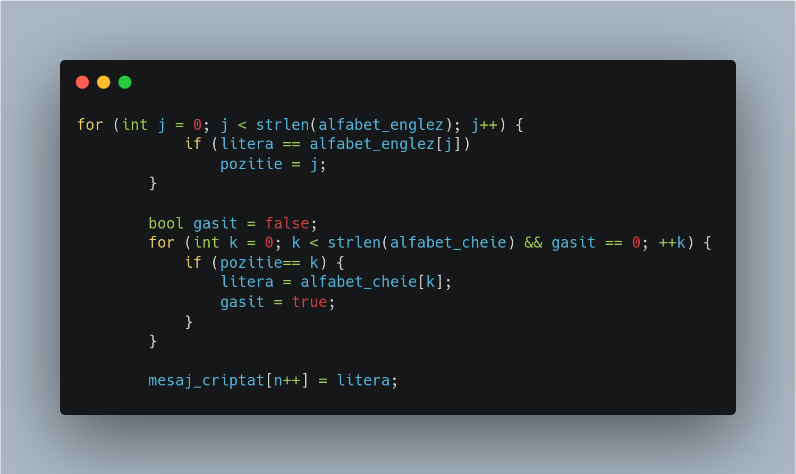
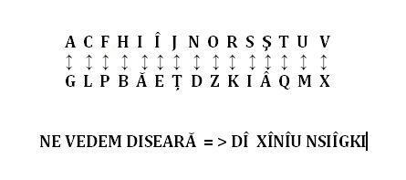
Utilizarea programului
I. CIFRUL MONOALFABETIC DE SUBSTITUTIE
FUNCTIONARE
→ se cauta in alfabetul parinte pozitia la care este gasit caracterul;
→ se inlocuieste caracterul din alfabetul parinte cu caracterul aflat pe aceeasi pozitie in alfabetul cheie;
→ decriptarea se realizeaza in acelasi mod

Slide 11
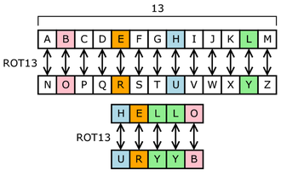
II. CIFRUL LUI CEZAR
Se cere introducerea cheii, apoi pe baza cheii se realizeaza permutarea spre dreapta cu n caractere(cheia).
Operatia de criptare se poate scrie si in felul urmator:
eK(m) = m + K (mod 26)
Operatie de decriptare se poate scrie si in felul urmator:
dK(α) = α − K (mod 26)

Slide 12
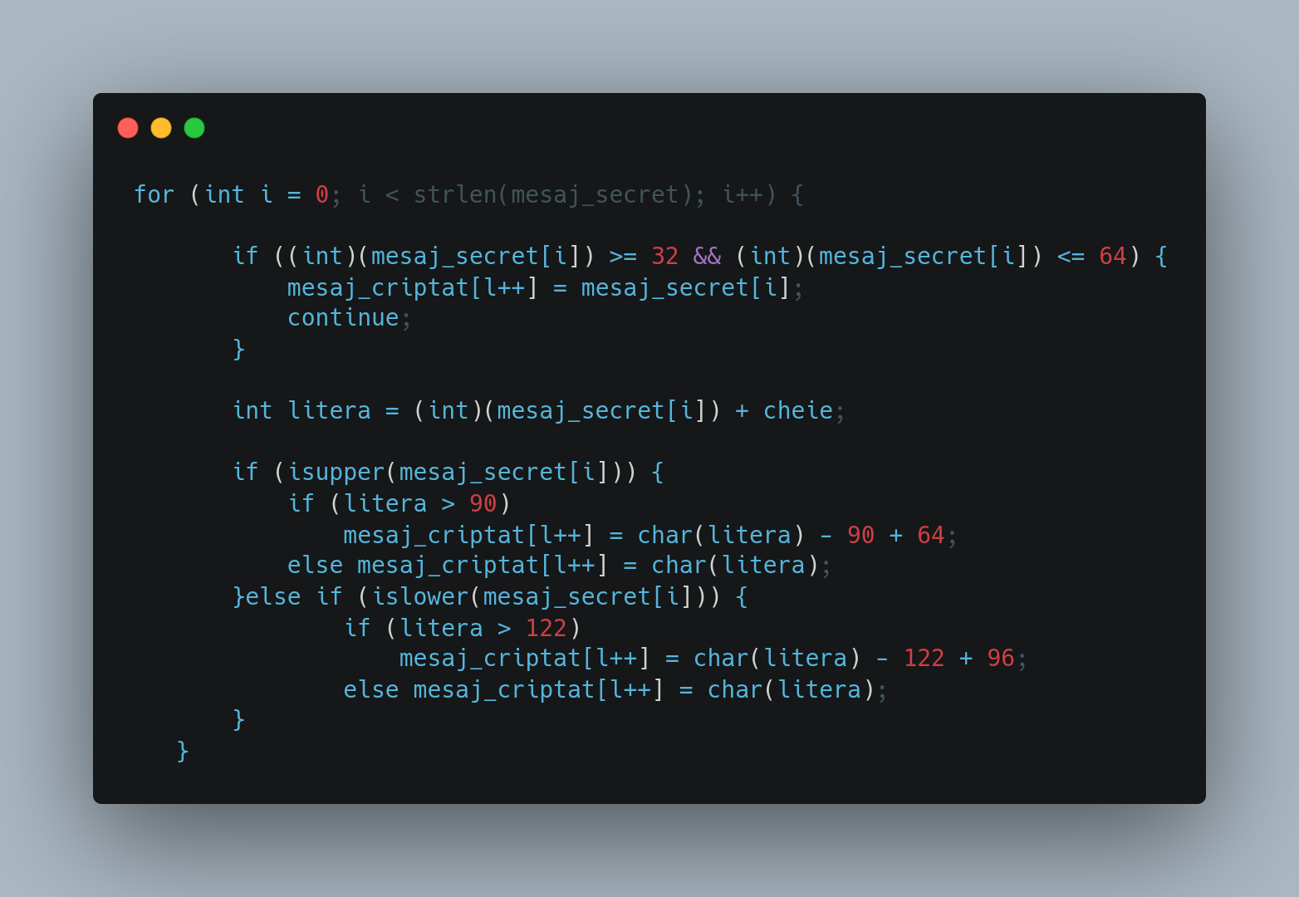
Se poate observa ca in cazul simbolurilor, acestea sunt pur si simplu adaugate la mesaj criptat/decriptat, fara a le transforma.
In cazul in care caracterul curent este litera, atunci aplicam conversia explicita in int pentru a stoca intr-o variabila valoarea acesteia, plus cheia de criptare.
In continuare are loc verificare literelor, in cazul in care litera este mare, iar valoarea acesteia la care adaugam cheia depaseste 90(valoarea celei mai mari litere, ‘Z’), atunci scadem 90 si adaugam 64. Care este logica? Pentru a afla criptarea literei se ia de la capat alfabetul, motiv pentru care se adauga 64, adica inclusiv caracterul ‘A’. Pentru literele mici ce depasesc impreuna cu cheia valoarea 122, se scade 122 si se aduna 96.(122, valoarea ascii a lui ‘z’, 96, adica inclusiv ‘a’)

Slide 13
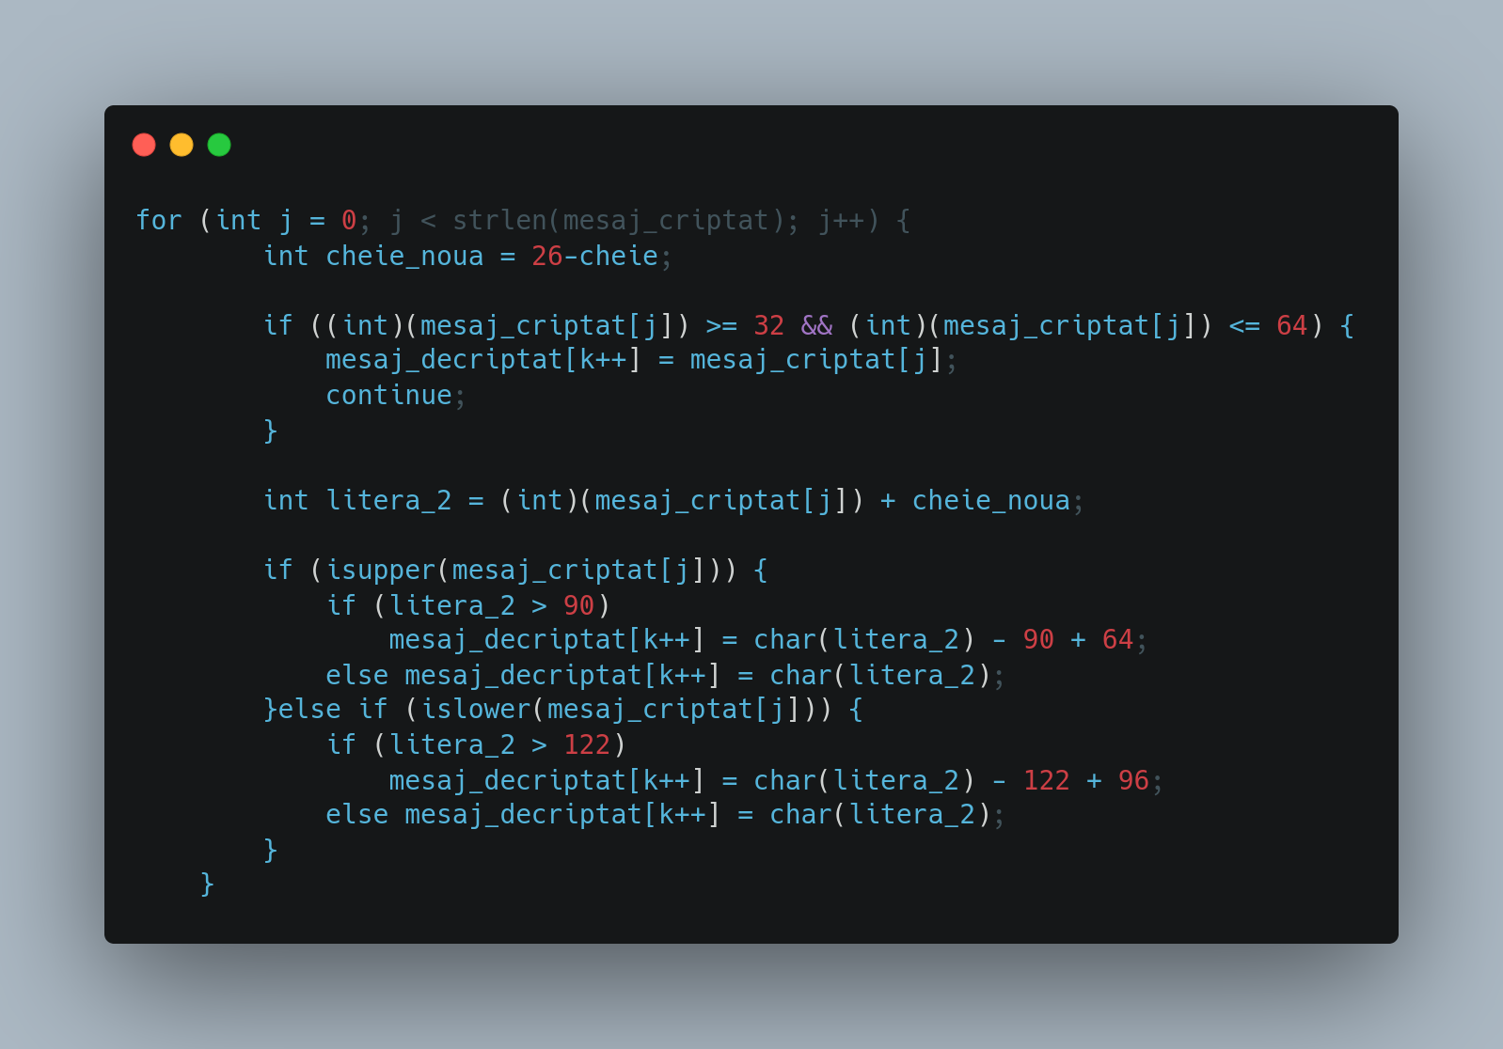
Un prim pas in decriptare este formarea unei noi chei, scazand din valoarea maxima pe care o poate avea cheia(Z ocupa locul 26 in alfabet) valoarea cheii introduse la inceput de utilizator. Se verifica din nou caracterul curent, in cazul unui simbol, se adauga fara nicio modificare caracterul la mesajul decriptat, altfel, asemenea procesului de criptare, se testeaza daca litera este mare si conversia ei in int plus valoarea cheii este mai mare decat 90, caz in care se scade 90 si se aduna 64. In cazul literelor mici ce depasesc 122 impreuna cu cheia, se scade numarul 122 si se adauga 96.(122, valoarea ascii a caracterului ‘z’ si 96, adica inclusiv ‘a’→ 97)

Slide 14

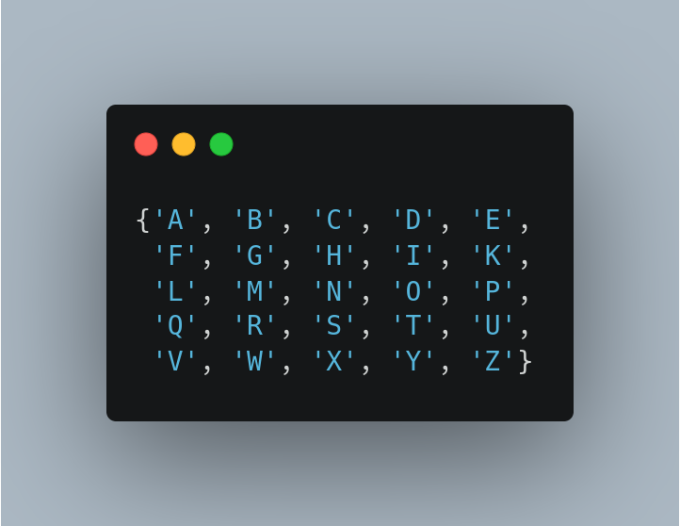
III. CIFRUL PLAYFAIR
In cazul criptarii prin metoda Playfair, lucrurile se schimba. Avem un singur alfabet, iar acesta are o litera in minus. Literele sunt alese de cel ce proiecteaza algoritmul, iar criptarea se face cu 2 caractere deodata. O problema apare in cazul sirurilor text de lungime impara unde se adauga la final caracterul x. Asemanator se procedeaza si in cazul in care caracterele folosite pentru criptare sunt identice, al doilea caracter devine x.
Acum revenind la atestat, programul meu Playfair are alfabetul format numai din litere mari si il sare pe J, tocmai de aceea introducerea de la tastatura a acestui caracter ori a celorlate litere care nu sunt mari poate produce erori, respectiv exceptii.

Slide 15
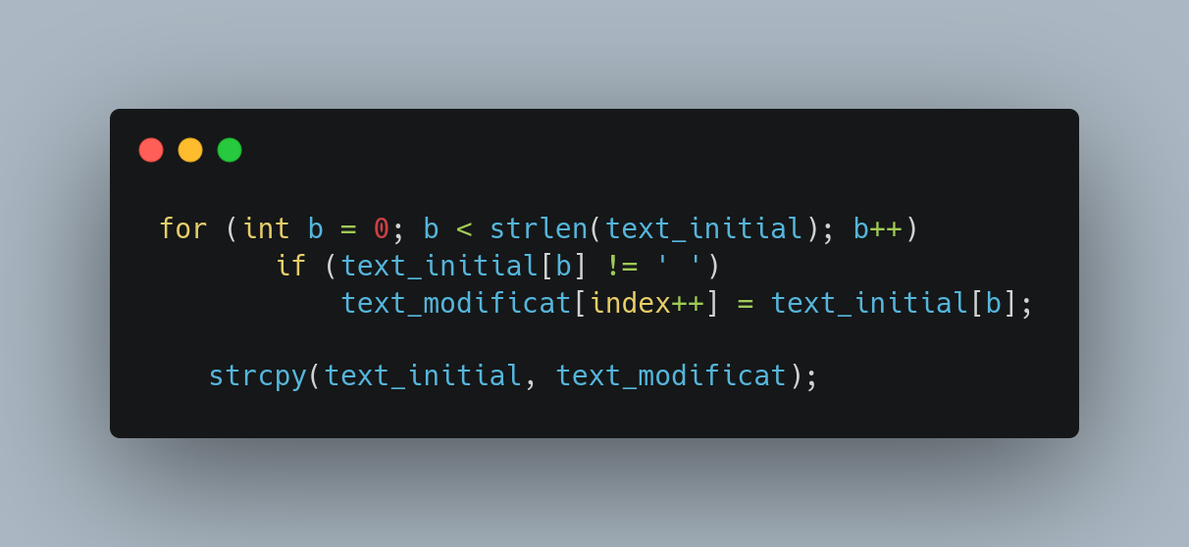
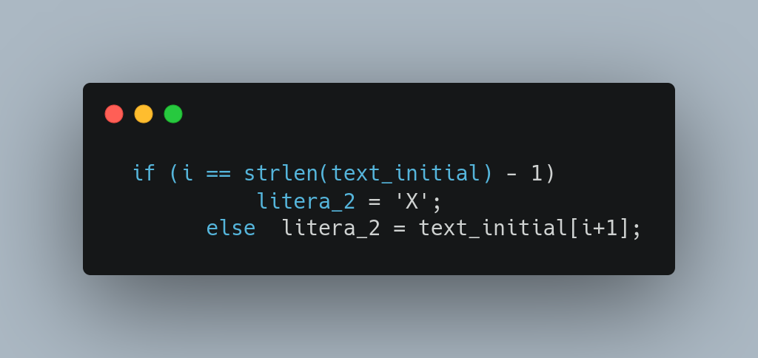
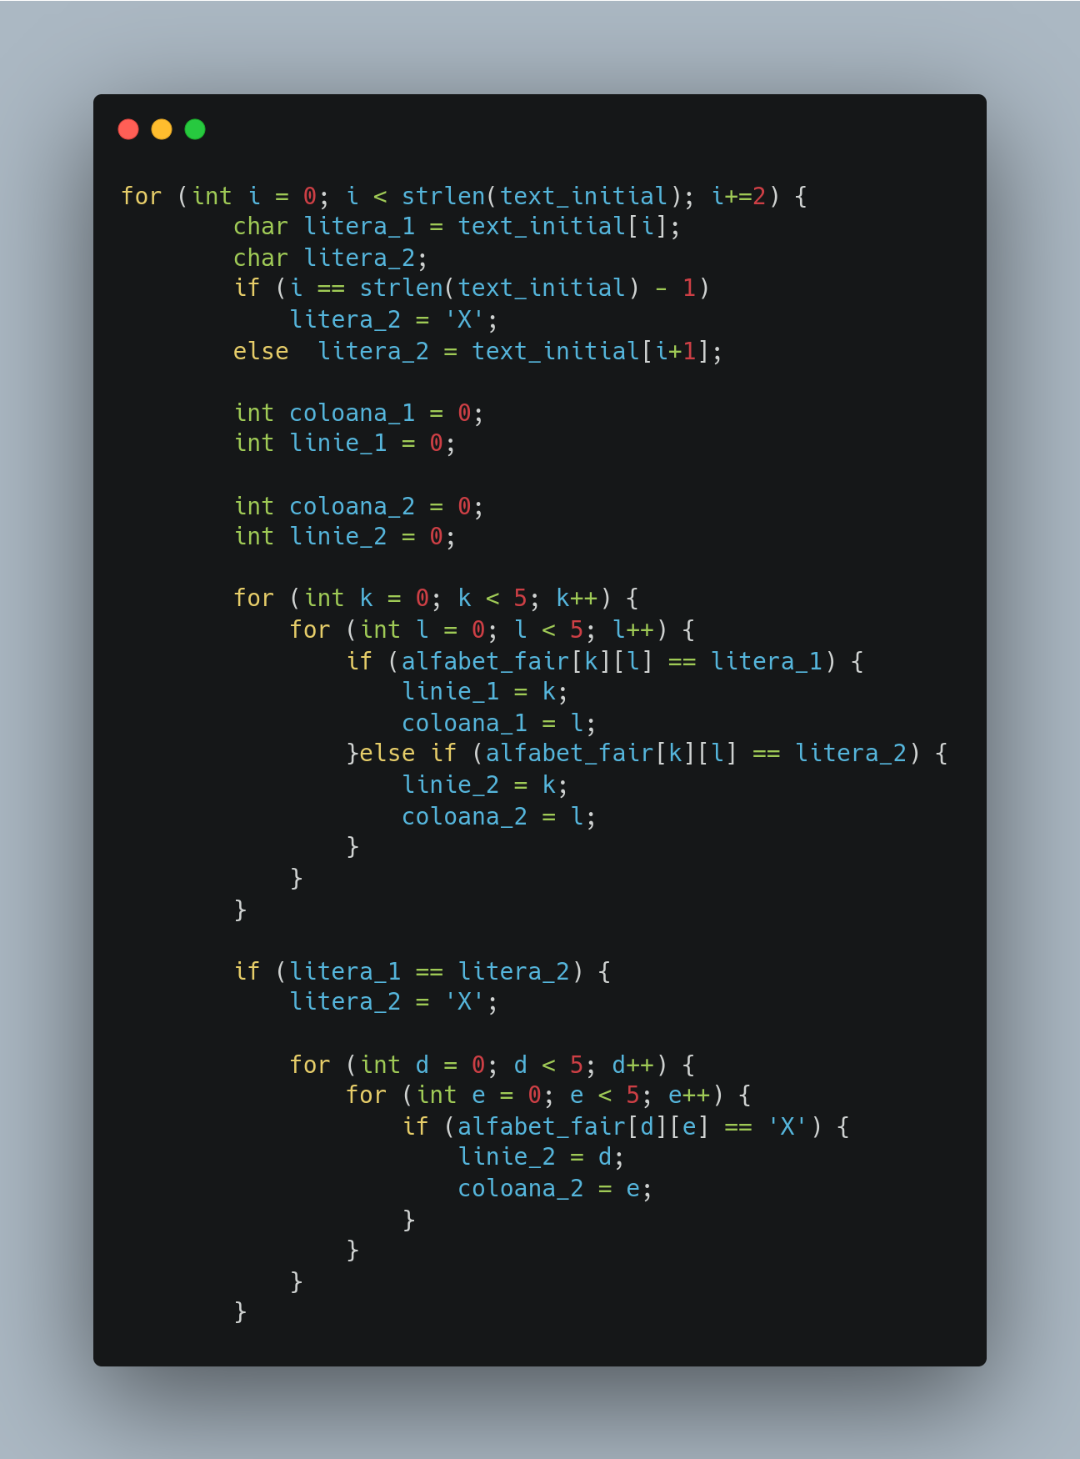
Textul afisat nu va contine spatii, fapt pentru care stocam
Intr-un sir nou toate caracterele mesajului initial fara spatii si apoi il copiem in mesajul initial, iar acesta este gata pentru a fi criptat.
Apare verificarea suplimentara pentru sir de lungime impara, caz in care se adauga ‘X’.
In continuare se cauta liniile si coloanele caracterelor curente. In cazul in care caracterele sunt identice, al doilea caracter devine ‘X’ si se cauta linia si coloana lui X.

Slide 16
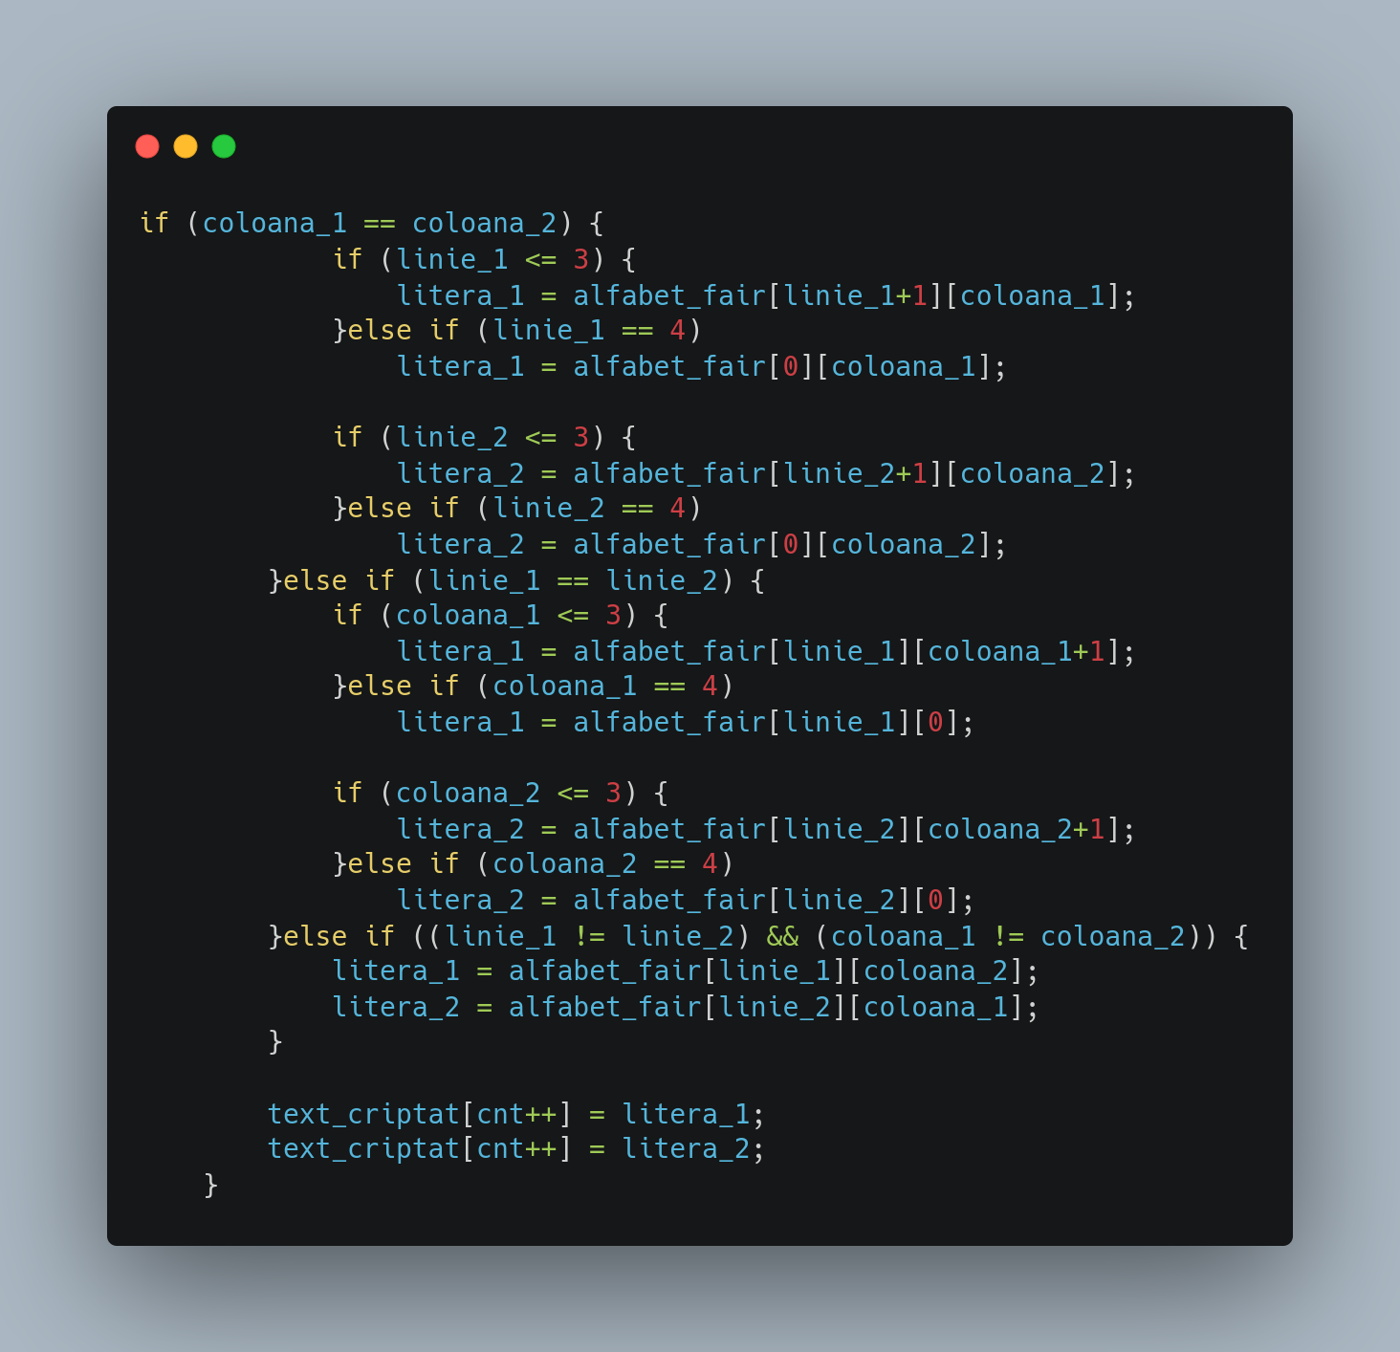
In cazul criptarii, se iau cele doua caractere si se compara daca au coloanele identice. Daca raspunsul este afirmativ, atunci fiecare caracter ia valoarea corelativului sau din matricea alfabet, adica elementul de la linia urmatoare(se adauga valoarea 1 la valoarea liniei) si aceeasi coloana.(coloana ramane neschimbata). Daca elementele au coloane diferite, dar linii identice, atunci fiecare caracter se schimba cu caracterul de la aceeasi linie(linia ramane neschimbate) si coloana + 1(la coloana se adauga valoarea 1). Atat in cazul in care liniile sunt egale, cat si in cazul in care coloanele sunt egale, daca linia/coloana este egala cu 4, atunci adaugarea valorii 1 duce la eroare. Asadar, daca ne intalnim cu unul dintre aceste cazuri, linia/coloana care este egala cu 4, prin criptare, devine 0.

Slide 17
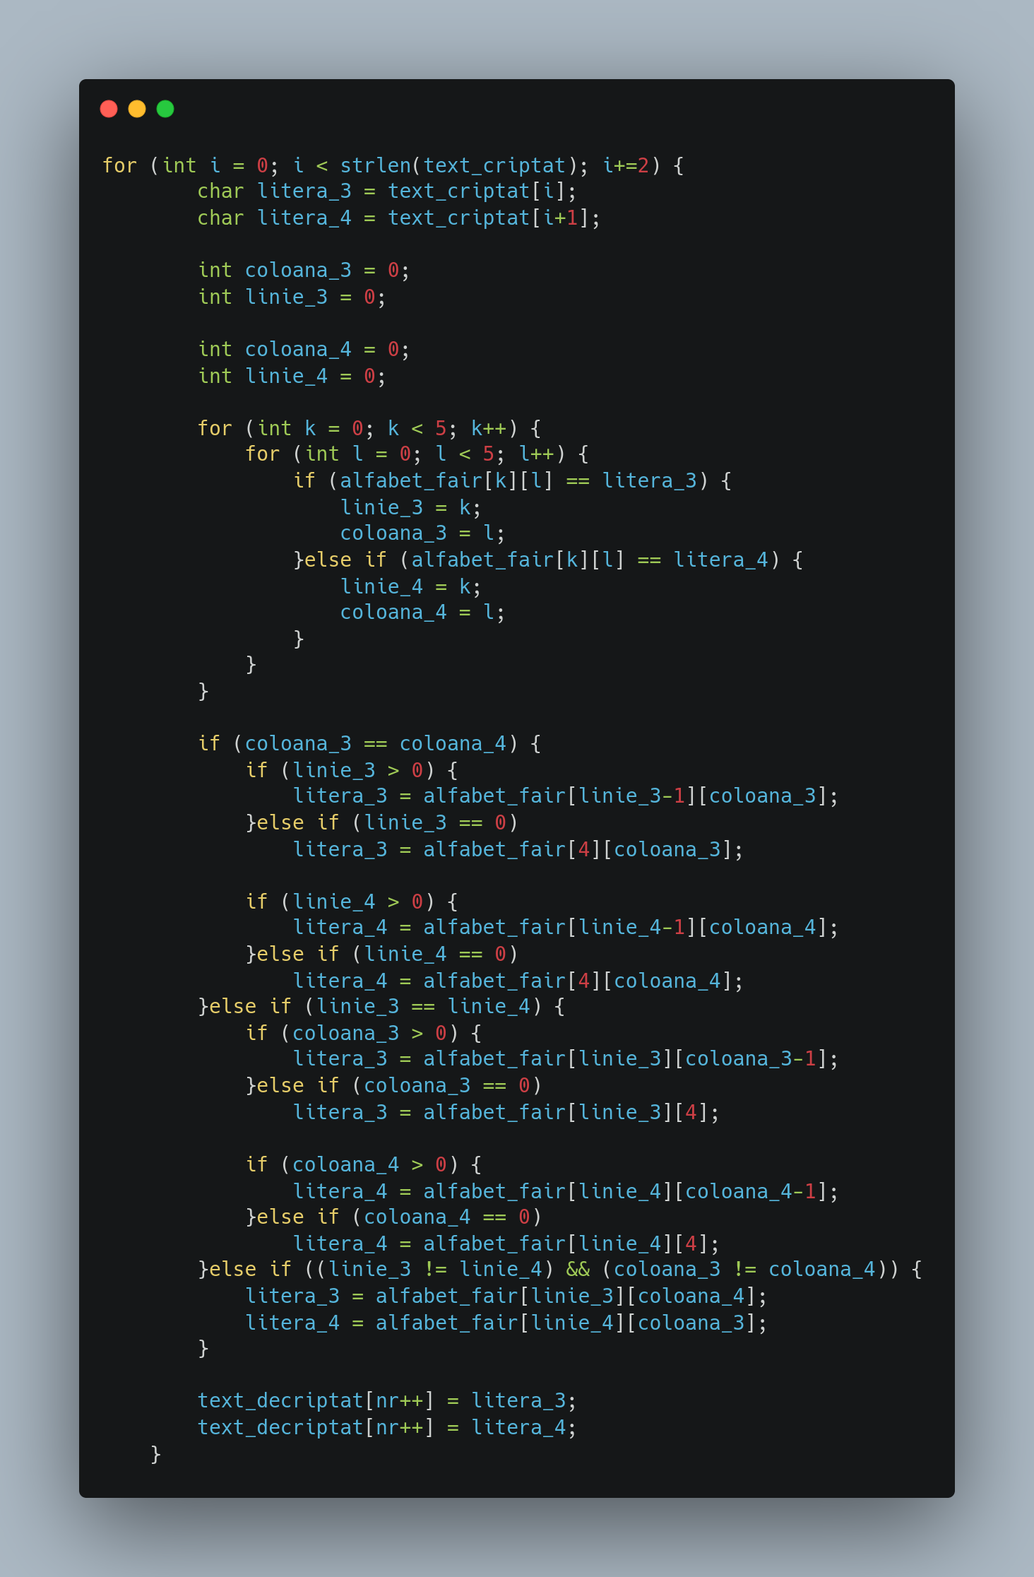
In cazul decriptarii, folosim acelasi algoritm ca la criptare, singurul item care se modifica este incrementarea liniei/coloanei cu o unitate care, la decriptare, devine decrementare. In urma decriptarii, literele identice apar in cu X la final, iar mesajul decriptat este fara niciun spatiu.

Slide 18
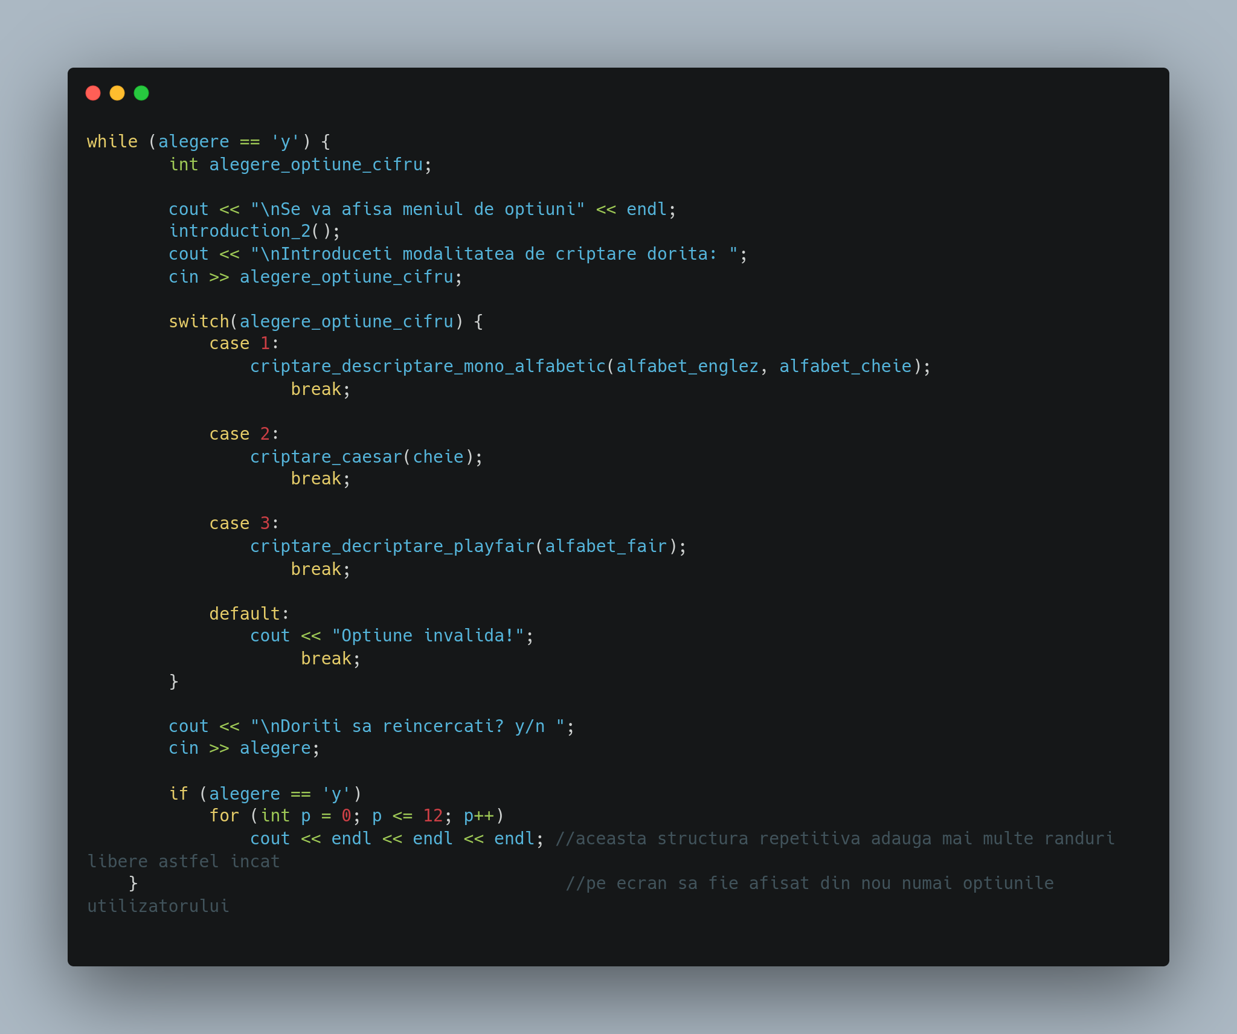
INT MAIN()
Functia int main() contine declararea fiecarui alfabet in parte plus cheia pentru cifrul numarul 2, dar si validarea accesului utilizatorului.
Contine o structura repetitiva de tip while() ce permite reluarea operatiunii de criptare/decriptare cat timp utilizatorul doreste acest lucru.
Alegerile se fac pe baza unei structuri switch().

Slide 19
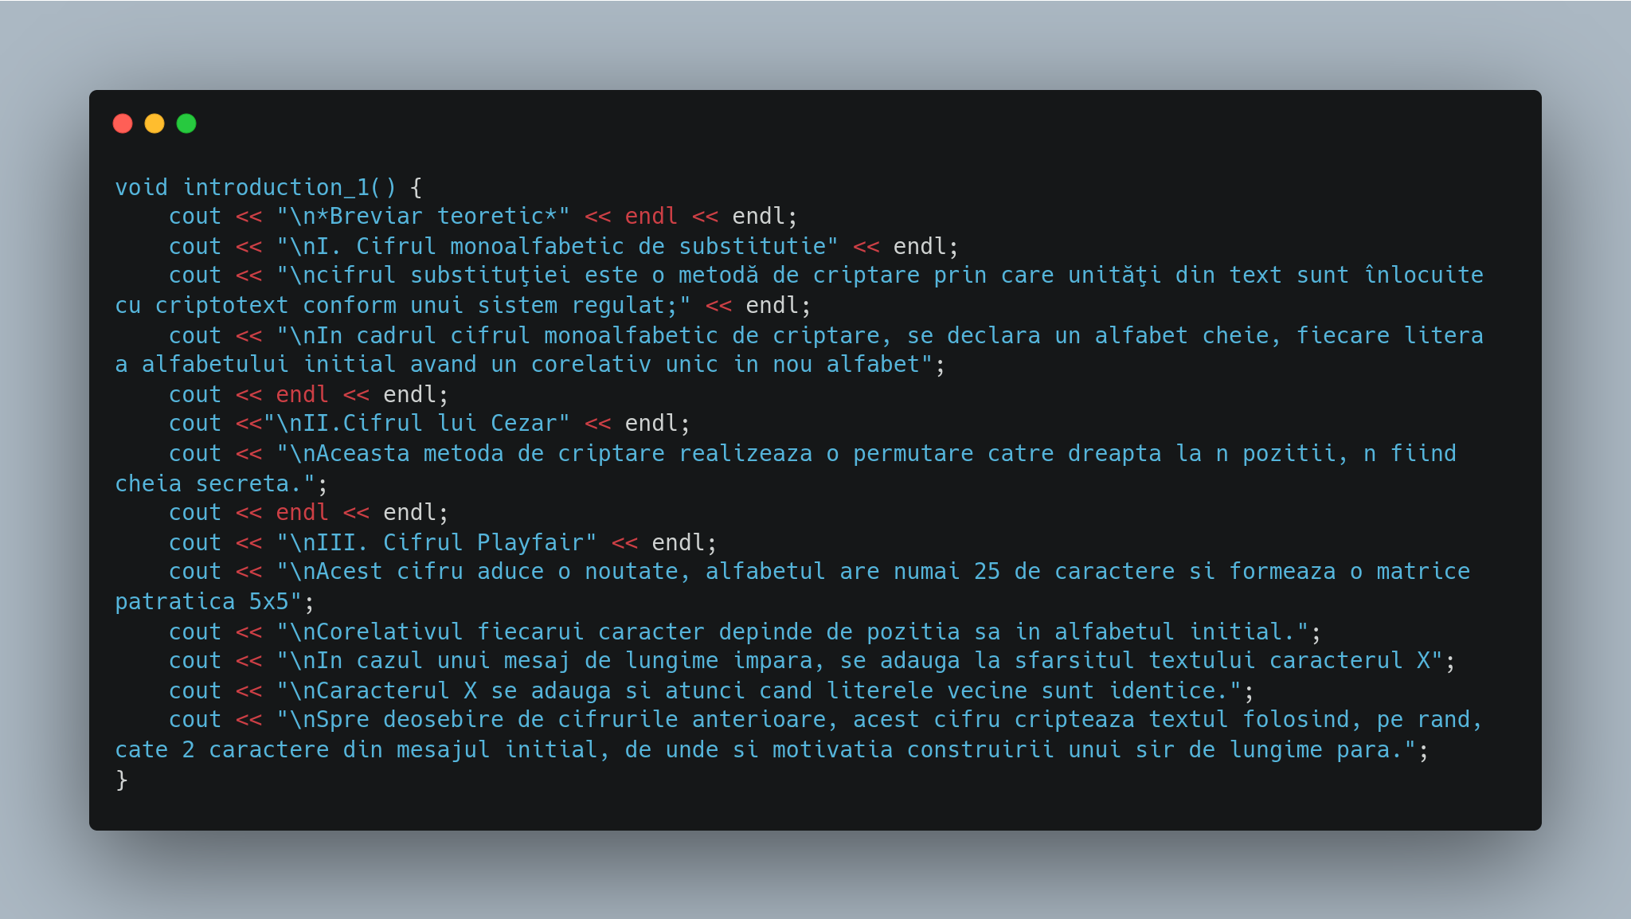
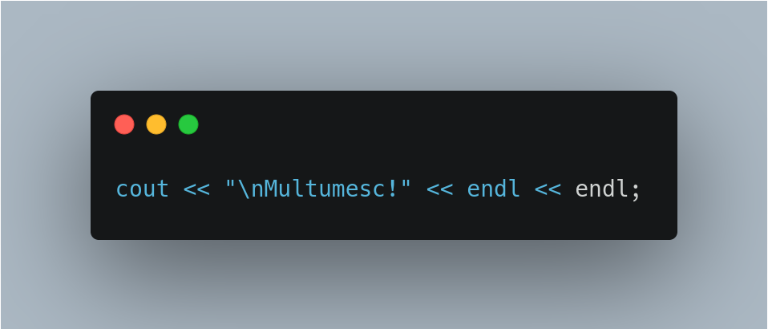
Tot in int main() apare apelarea functiei procedurale
Introduction_1(), functie ce prezinta un scurt breviar cu privire la tema atestatului.
Programul se incheie cu afisarea mesajului “Multumesc!”

Slide 20
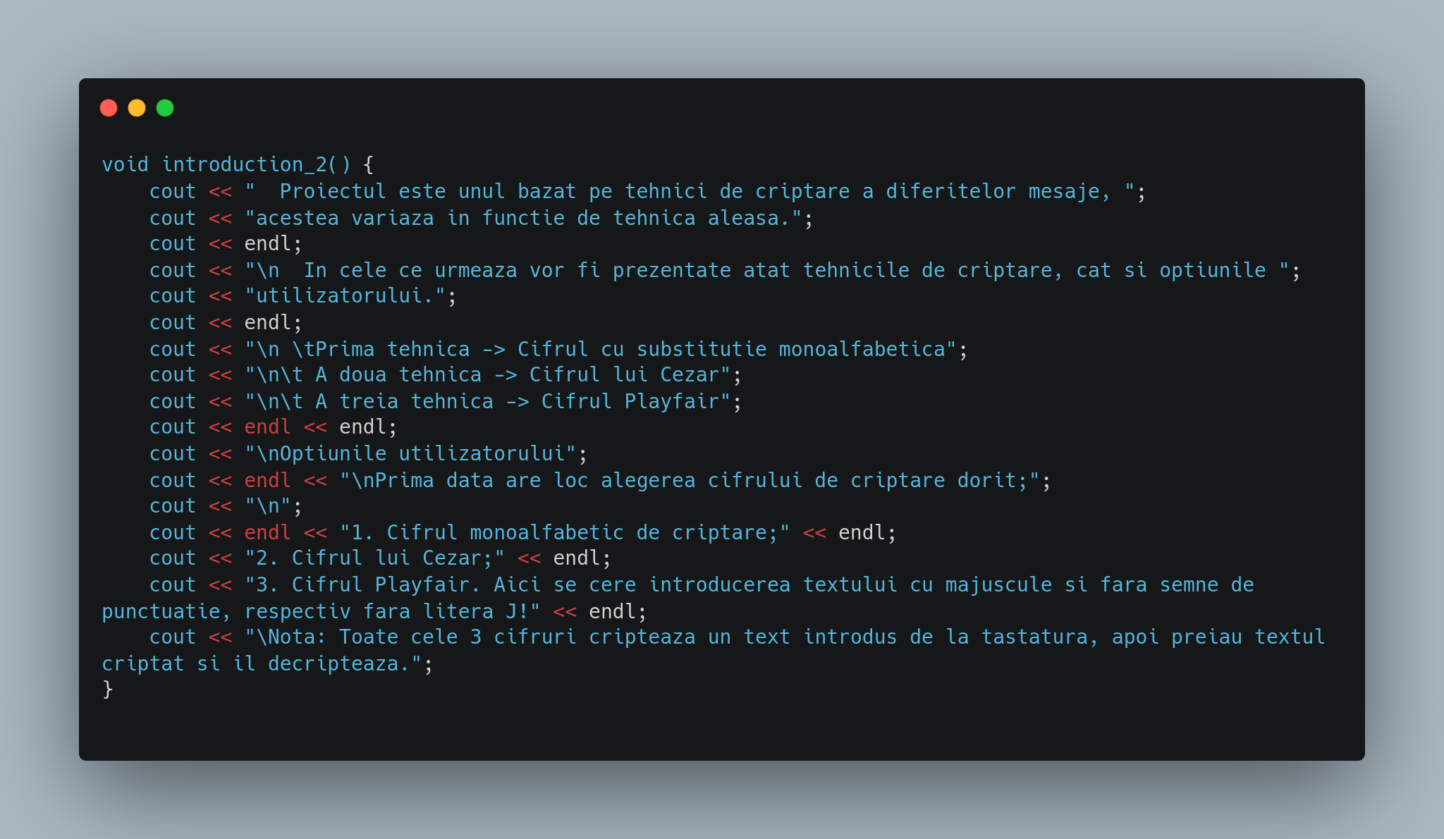
FUNCTIA INTRODUCTION_2()
Se ocupa de afisarea meniului de optiuni pe care le poate solicita utilizatorul.

Slide 21
Biblioteci si functii utilizate
<cstring>
-strcpy()
-strlen()
-cin.get()
-cin.getline()
<cctype>
-islower()
-isupper()
<unistd.h>
-usleep()

Slide 22

BIBLIOGRAFIE
1.https://www.scritub.com/stiinta/informatica/Sisteme-de-criptare-de-substit53978.php
2.https://www.commfront.com/pages/ascii-chart
3.http://vasilerusu93.blogspot.com/2012/06/criptografia-httpwww.html
4. https://www.youtube.com/watch?v=-KjFbTK1IIw&t=799s
5. https://www.cplusplus.com
6. https://www.softwaretestinghelp.com/cpp-sleep/
Link catre codul sursa →atestat

